Slide 1
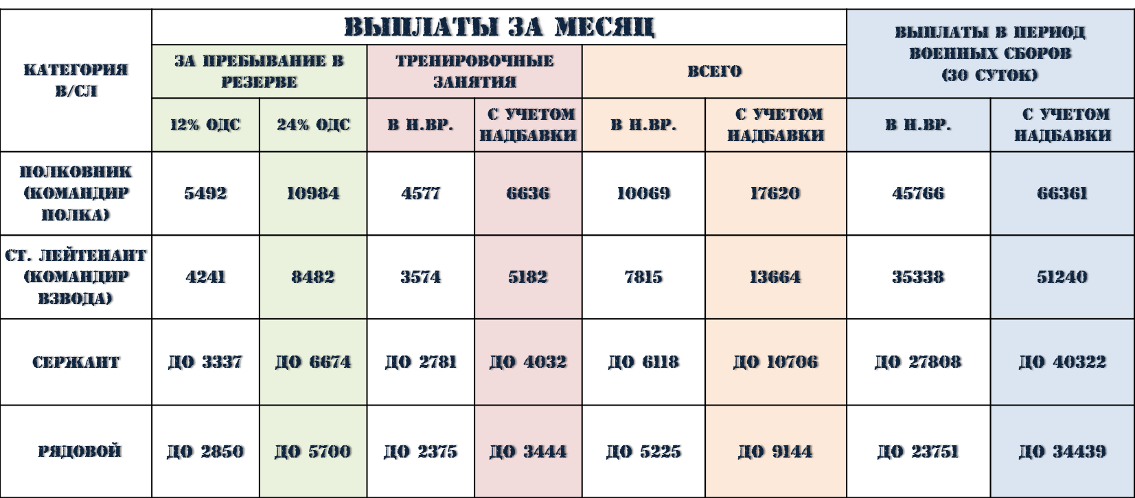
Категория в/сл | Выплаты за месяц |  |  |  |  |  | Выплаты в период военных сборов (30 суток)
 | За пребывание в резерве |  | Тренировочные занятия |  | Всего
 | 12% ОДС | 24% ОДС | в н.вр. | с учетом надбавки | в н.вр. | с учетом надбавки | в н.вр. | с учетом надбавки
Полковник (командир полка) | 5492 | 10984 | 4577 | 6636 | 10069 | 17620 | 45766 | 66361
Ст. лейтенант (командир взвода) | 4241 | 8482 | 3574 | 5182 | 7815 | 13664 | 35338 | 51240
Сержант | До 3337 | До 6674 | до 2781 | до 4032 | до 6118 | до 10706 | до 27808 | до 40322
Рядовой | До 2850 | До 5700 | до 2375 | до 3444 | до 5225 | до 9144 | до 23751 | до 34439
денежные выплаты
с учетом предлагаемого стимулирования
Примечание:
Увеличение оклада денежного содержания гражданам за пребывание в мобилизационном людском резерве с 12 до 24 %,
за исключением периода прохождения военных сборов;
Дополнительные выплаты в период привлечения на сборовые мероприятия – до 45%. (за классную квалификацию; за работу
со сведениями, составляющими государственную тайну; за особые условия военной службы; за выполнение задач с риском
для жизни и здоровья в мирное время; за особые достижения в службе (уровень физической подготовки).

